Slide 1


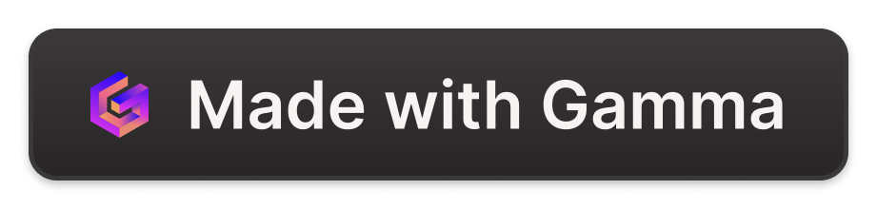
Chat Bot de Fitness
¿Quieres mejorar tus hábitos de ejercicio pero no sabes por dónde empezar? Descubre cómo el chat bot de fitness puede ser tu mejor aliado para lograr tus objetivos de manera fácil y divertida.
by saulito escobar serrano

Slide 2
Características y Beneficios
Personalizado 🕺 Motivador 💪
El chat bot se adapta a tus necesidades y niveles de ejercicio para ofrecerte un programa de entrenamiento personalizado.
Recibe consejos diarios para mantenerte motivado y alcanzar tus metas de fitness.
Fácil de usar 🤖
Disponible las 24 horas 🕰
La interfaz intuitiva y amigable del chat bot hace que sea fácil de usar para todo tipo de personas, sin importar su nivel de experiencia.
No hay excusas para no hacer ejercicio. El chat bot está disponible en cualquier momento y desde cualquier lugar.

Slide 3
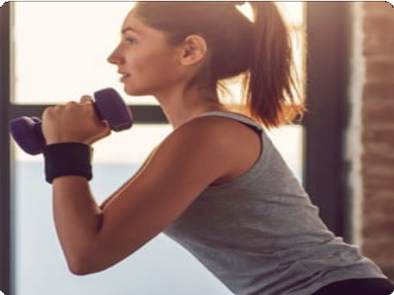


Casos de éxito
Julia
José
Marcela
Desde que empecé a usar el chat bot de fitness, he logrado bajar 5 kilos en 3 meses y mi salud y forma física han mejorado notablemente.
Gracias al chat bot, he empezado a correr todos los días y he mejorado mi resistencia, mi velocidad y mi rendimiento en general.
El chat bot ha sido una gran ayuda para mí porque me guía en mi entrenamiento diario, me motiva y me enseña nuevos ejercicios para seguir mejorando.

Slide 4
Cómo Funciona
1
Paso 1
El chat bot te hace algunas preguntas sobre tu nivel de actividad física, tus objetivos y tus preferencias.
Paso 2
2
El chat bot te propone una rutina de entrenamiento personalizada con diferentes ejercicios, series y
repeticiones.
3
Paso 3
El chat bot te anima y te motiva durante todo el proceso para que no pierdas la motivación y sigas esforzándote.

Slide 5
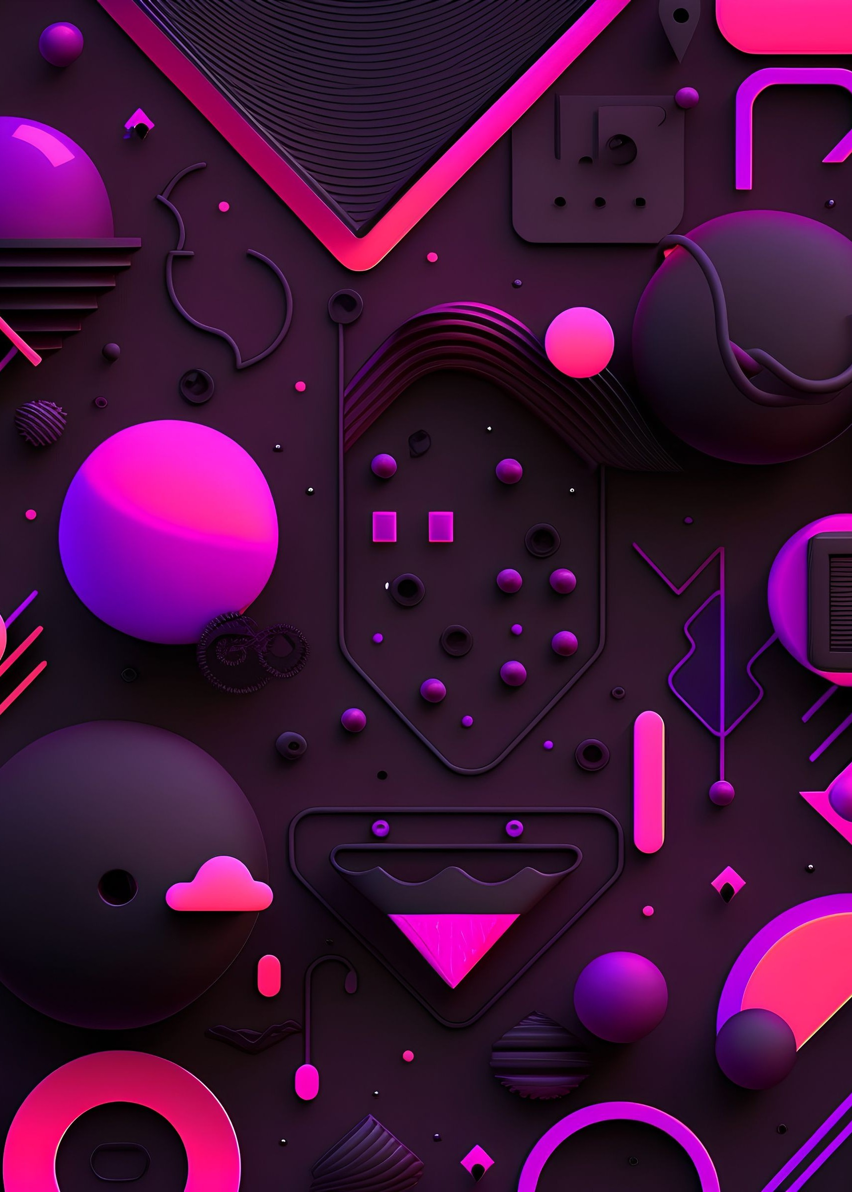
Cómo Integrarlo en tu Rutina Diaria
El chat bot es muy fácil de integrar en tu rutina diaria de ejercicio. Puedes usarlo en cualquier momento y desde cualquier lugar, incluso si no tienes tiempo de ir al gimnasio. Solo necesitas tu teléfono móvil y ganas de mejorar tu salud y forma física. ¡Inténtalo y verás que los resultados están asegurados!

Slide 6

Retos y Oportunidades
1 Retos 🤔 2 Oportunidades 🚀
El desarrollo del chat bot de fitness es un desafío constante, ya que es necesario estar actualizando y mejorando constantemente sus algoritmos y funciones.
El chat bot de fitness tiene un gran potencial para mejorar la salud y la forma física de millones de
personas en todo el mundo,
lo que representa una enorme oportunidad para las empresas y los desarrolladores.

Slide 7
Conclusiones y Recomendaciones
Conclusiones
Recomendaciones
El chat bot de fitness es una herramienta muy útil y efectiva para lograr tus objetivos de ejercicio de una manera más sencilla y divertida.
Usarlo de manera constante para mantener la motivación y seguir mejorando.
Combinarlo con una dieta saludable y otros hábitos saludables.
Probar diferentes opciones y rutinas para adaptarse a tus necesidades y preferencias.

